Slide 1

Analyzátory ABR a krevních plynů
Petr Breinek

Slide 2

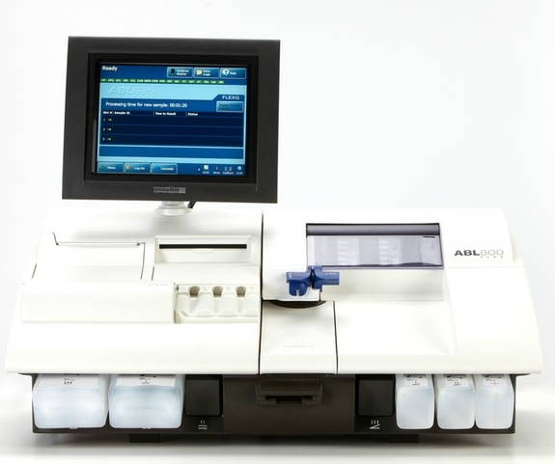
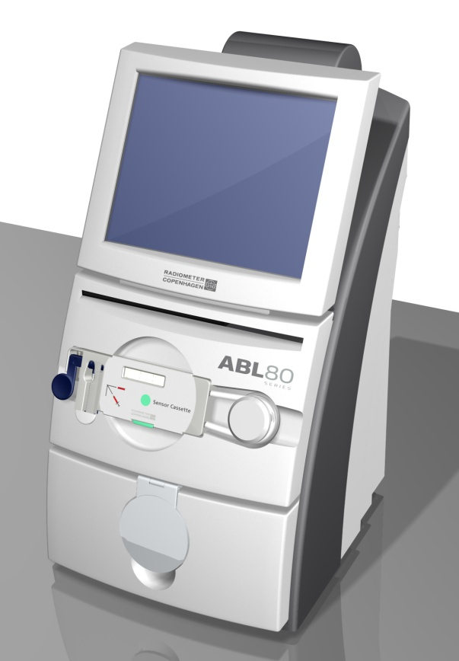
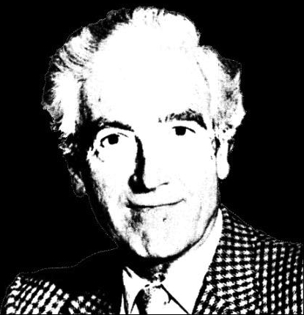
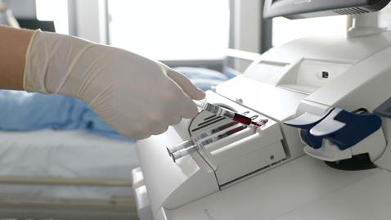
ABL 800Flex a 80Flex
Použití kazet
Detekce hladiny reagencií
Automatická kalibrace
Podavač vzorků
P.Astrup
Notes:
2
2

Slide 3

ABR (acidobazická rovnováha)
ABS (acidobazický stav)
Rovnováha (stav) mezi kyselými a zásaditými látkami v organismu, rovnováha mezi jejich tvorbou a vylučováním
K určení stavu ABR (ABS) je potřeba:
Zhodnotit klinický stav pacienta
V laboratoři stanovit:
Základní parametry ABR v krvi (pH, pCO₂ a pO₂) včetně vypočítaných parametrů, Elektrolyty (Na⁺, K⁺, Cl⁻), hemoglobin a jeho saturaci kyslíkem, případně albumin, osmolalitu, laktát, aj.

Slide 4
Základní charakteristiky vnitřního prostředí
pH, pCO2, pO2
ionty Na⁺, K⁺, Cl⁻
Osmolalita, Hemoglobin
Bílkoviny, Albumin

Slide 5
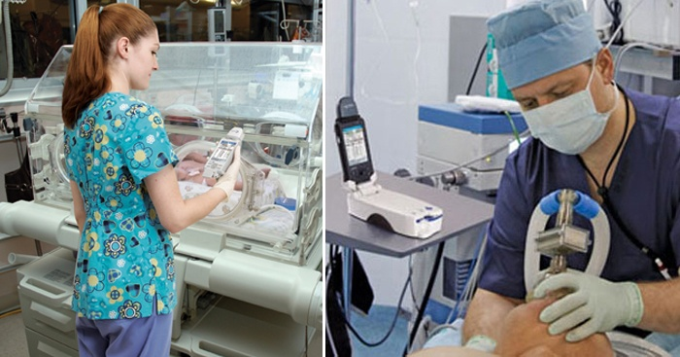
U kterých pacientů se monitoruje stav ABR?
Kriticky nemocní na jednotkách intenzivní péče
Při anestezii
Notes:
5

Slide 6
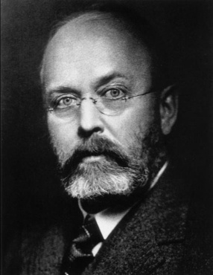
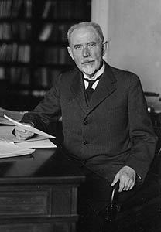
ABR - historie
1908 | L.J. Henderson popsal vztah mezi kyselinami a zásadami v krvi rovnicí [H⁺] = K . [H₂CO₃]/[HCO₃⁻]
1909 | S. Sorensen navrhl vyjadřovat kyselost pomocí pH - záporný dekadický logaritmus koncentrace vodíkových iontů
1916 | K.A. Hasselbach upravil Hendersonovu rovnici pomocí pH pH = pKa + log[HCO₃⁻]/ [H₂CO₃]

Slide 7
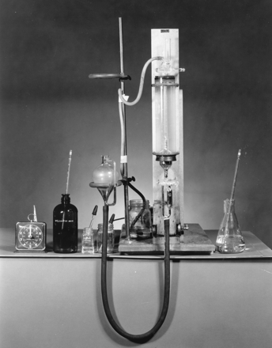
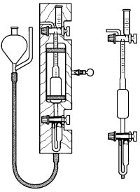
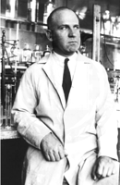
1917
1916
D.D.Van Slyke 1883-1971
Manometrický přístroj podle Van Slyka, poprvé použit pro stanovení aktuálních bikarbonátů v anaerobně odebrané krvi, jejichž hodnota umožňovala rozlišovat acidózu a alkalózu, později popsán postup i pro stanovení CO₂, O₂).

Slide 8
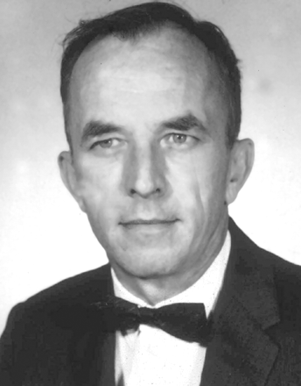
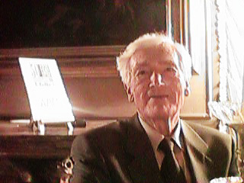
Krevní plyny - historie
1936 | První komerční pH-metry (firmy: Radiometer, Beckman
1952 | R.S. Stow popsal elektrodu pro přímé měření pCO₂
1952 | P.B.Astrup klinická aplikace stanovení pH v krvi; poznání respiračních acidobazických poruch

Slide 9
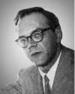

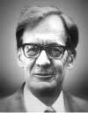
Krevní plyny - historie
1954 | L.C.Clark(1918) – vývoj elektrody pro měření pO₂ (1954)
1956 | P.Astrup – popis metody na nepřímé stanovení pCO₂ (ekvilibrační technika) Kritériem posuzování respiračních poruch byl pCO₂ Kritériem posuzování metabolických poruch byl BE
1959 | W.Severinghaus – modifikace pCO₂ elektrody

Slide 10

Krevní plyny - historie
1971 | O.Sigggaard-Andersen – fyziologie ABR, termín BE, interpretační graf (1971)
1976 | Firma Radiometer vyvinula přístroj s automatickou kalibrací
1980 | Firma Radiometer – model ABL4 umožňuje stanovit koncentraci K⁺ (ISE)
1999 | Firma AVL vyvinula přístroj s automatickou kontrolou kvality
2001 | Firma Bayer vyvinula přístroj s planárními senzory

Slide 11
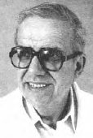
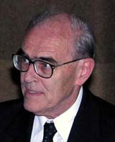
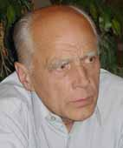

Krevní plyny – historie – Česká republika
 | MUDr. B. Nejedlý (1918) – vývoj
 | Prof. MUDr. A. Kazda Dr.Sc. (*1934)
Prof. MUDr. A. Jabor, C.Sc. (1953*)
Prof. MUDr. M. Engliš Dr.Sc. (*1932)

Slide 12
pH v krvi
Udržováno v úzkém rozmezí
pH 7.36 až 7.44
Hodnoty neslučitelné se životem pH <6,80 a >7,70
pH = Alkalémie
pH = Acidémie
Nedostatek kyselin /přebytek bazí = Alkalóza
Přebytek kyselin /nedostatek bazí = Acidóza
pH (krev, ve skutečnosti stanovení v plazmě)

Slide 13
Význam stálého pH
Na pH závisí
  vlastnosti bílkovin
    aktivita enzymů
    struktura součástí buňky
  propustnost membrán
    distribuce elektrolytů

Slide 14
pCO₂ (parciální tlak CO₂)
Mezi pCO₂ v alveolárním vzduchu a koncentrací rozpuštěného CO₂ při 37ºC je lineární závislost, kterou lze vyjádřit koeficientem rozpustnosti S=0,23
Referenční meze v arteriální krvi (a v alveolárním vzduchu):
4,8 – 5,9 kPa
Kritické hodnoty: >7,0 kPa
Extrémní hodnoty:1,3 – 13,0 kPa.
Notes:
14
14

Slide 15
pO₂ (parciální tlak O₂)
pO₂ v alveolárním vzduchu je v rovnováze s pO₂ v arteriální krvi
Referenční meze v arteriální krvi (a v alveolárním vzduchu):
10 – 13 kPa
Notes:
15
15

Slide 16
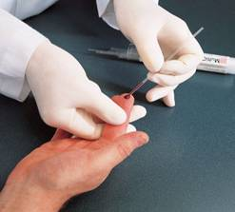
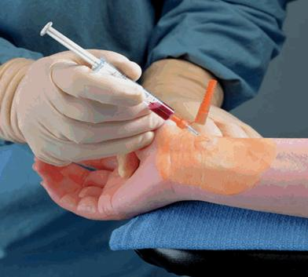
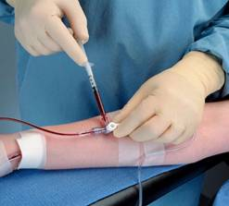
Odběr nesrážlivé krve
Kapilární krev
Arteriální krev
Smíšená žilní krev
Odběr musí být:
  anaerobní
  bez bublin
  s dokonalým promícháním krve s protisrážlivým činidlem
Odebírá lékař
Odběr z katetru
Notes:
16

Slide 17
Transport vzorku
Ihned, nejlépe 15 min od odběru
eventuelně transport „v ledu“ , analýza do 1h
Notes:
17
17

Slide 18
Analyzátory ABR (ABS)
Jsou určeny ke stanovení/měření:
pH, pCO₂, pO2
iontů (Na⁺, K⁺, Cl⁻, Ca²⁺, Mg²⁺)
metabolitů (glukóza, laktát, močovina, kreatinin)
hemoglobinu a jeho frakcí (oxy-, karboxy-, met- a sulfhemoglobin)
Notes:
18
18

Slide 19
Analyzátory ABR (ABS)
Měřící principy:
Potenciometrie (pH, pCO₂, ISE – Na⁺,K⁺,Ca²⁺, Cl⁻; enzymové elektrody – glukóza, močovina, kreatinin, laktát,…)
Ampérometrie (pO₂)
Konduktometrie (hematokrit)
Fotometrie (hemoglobin + deriváty)
Notes:
19
19

Slide 20
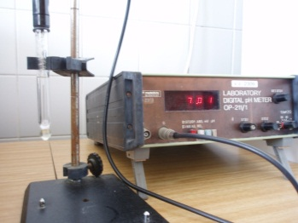
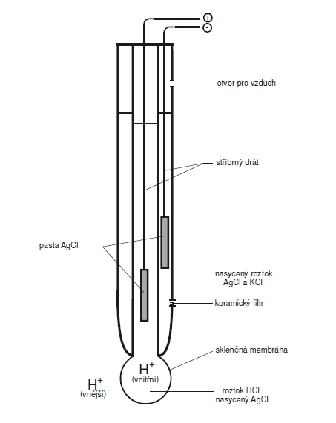
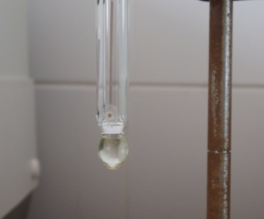
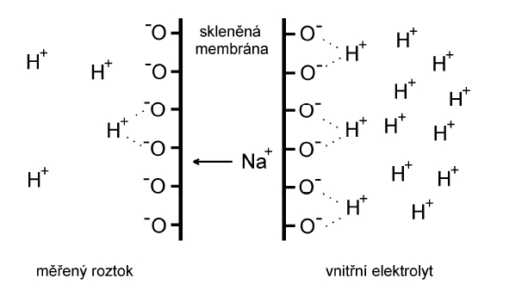
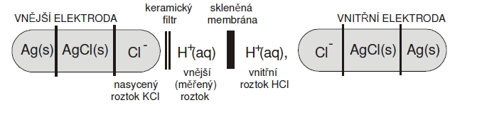
Měření pH, skleněná elektroda
Vznik potenciálu na skleněné elektrodě je výsledkem výměnných dějů mezi ionty v krystalické mřížce skla a ionty v roztoku.
20
Notes:
20

Slide 21
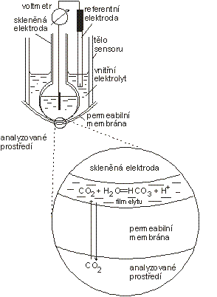
Měření pCO₂ , Severinghausova elektroda)
Princip:
modifikovaná pH elektroda
vnitřní elektrolyt (NaHCO₃/ NaCl)
silikonová membrána propouští pouze nenabité molekuly CO₂, O₂, N₂
CO₂ difunduje do vnitřního elektrolytu
CO₂ + H₂O → H₂CO₃ → H⁺ + HCO₃⁻
množství CO₂ je přímo úměrné
změně pH elektrolytu
Notes:
21
21

Slide 22
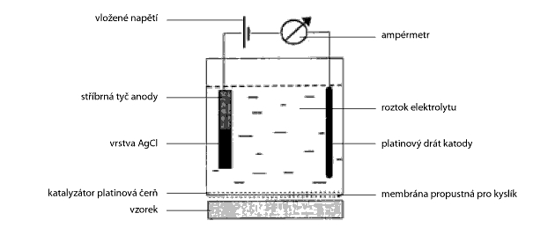
Měření pO₂ , Clarkova ampérometrická elektroda)
KCl + OH⁻ = KOH + Cl⁻
Ag⁺ + Cl⁻ = AgCl + e⁻
-630 mV
O₂ + 2H₂O + 4e⁻ = 4OH⁻
Kyslík se vzorku prošlý přes membránu je na katodě redukován.
Vzniká tak mezi anodou a katodou proud, který je úměrný parciálnímu tlaku kyslíku ve vzorku.
Notes:
22

Slide 23
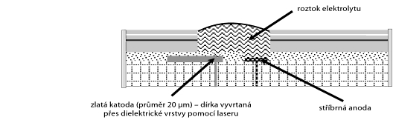
pO₂ – čipová elektroda
Moderní čipové elektrody jsou konstruovány na keramické podložce vícevrstevně (o tloušťce 10-70 µm), počet vrstev může být až 28. Na jedné destičce může být až 16 elektrodových senzorů pro různé analyty. Čipová pO2 elektroda má zlatou elektrodu.
Notes:
23

Slide 24
Stanovení hemoglobinu, jeho derivátů a sO2
Princip: spektrofotometrie
Měří se koncentrace oxyhemoglobinu, deoxyhemoglobinu, celkového hemoglobinu, methemoglobinu, karboxyhemoglobinu, sulfhemoglobinu a % saturace hemoglobinu kyslíkem.
Základní optický systém sestává ze světelného zdroje, kyvety, hemolyzátoru, optického vlákna a detektoru (detektorem diodového pole).
24
Notes:
24

Slide 25
ABR – vypočítané parametry
Hydrogenuhličitany (bikarbonáty, HCO₃⁻)
22 – 26 mmol/l
HCO₃⁻ aktuální jsou funkcí pH a pCO₂ a počítají se z Hendersonovy-Hasselbachovy rovnice; jsou nutné pro výpočet efektivního SID = [HCO₃⁻] + [Alb^{x-}] + [P^{y-}]
HCO₃⁻ standardní představují teoretickou koncentraci hydrogenuhličitanů při normálním pCO₂, pH=7,4 a t=+37ºC
Base excess (BE) – přebytek nebo nedostatek bazí
-2,5 až + 2,5 mmol/l
Buffer base (BB) - pufrové báze v krvi
46 – 52 mmol/l
Anion gap (anionové okno)

Slide 26
ABL 800Flex a 80Flex
Použití kazet
Detekce hladiny reagencií
Automatická kalibrace
Podavač vzorků
P.Astrup
Notes:
26
26

Slide 27

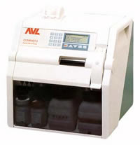
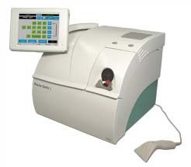
cobas® b221 (OMNI S)
Compact 3
Měřené parametry
Měřené parametry
pH | pCO₂ | pO₂
pH | pCO₂ | pO₂ | Na⁺
K⁺ | Ca²⁺ | Cl⁻ | Glukóza
Laktát | Močovina | tHb | SO₂
HCt | Bilirubin
3 způsoby aplikace vzorku (kapiláry, ampule, stříkačka)
Detekce hladiny reagencií
Automatická kalibrace (jedno a dvoubodová),
Kontrola kvality
Automatické čištění a údržba přístroje
Možnost dálkové údržby a monitorování přístroje
Vypočítané parametry: HCO₃⁻, BE, p50,…
Notes:
27

Slide 28

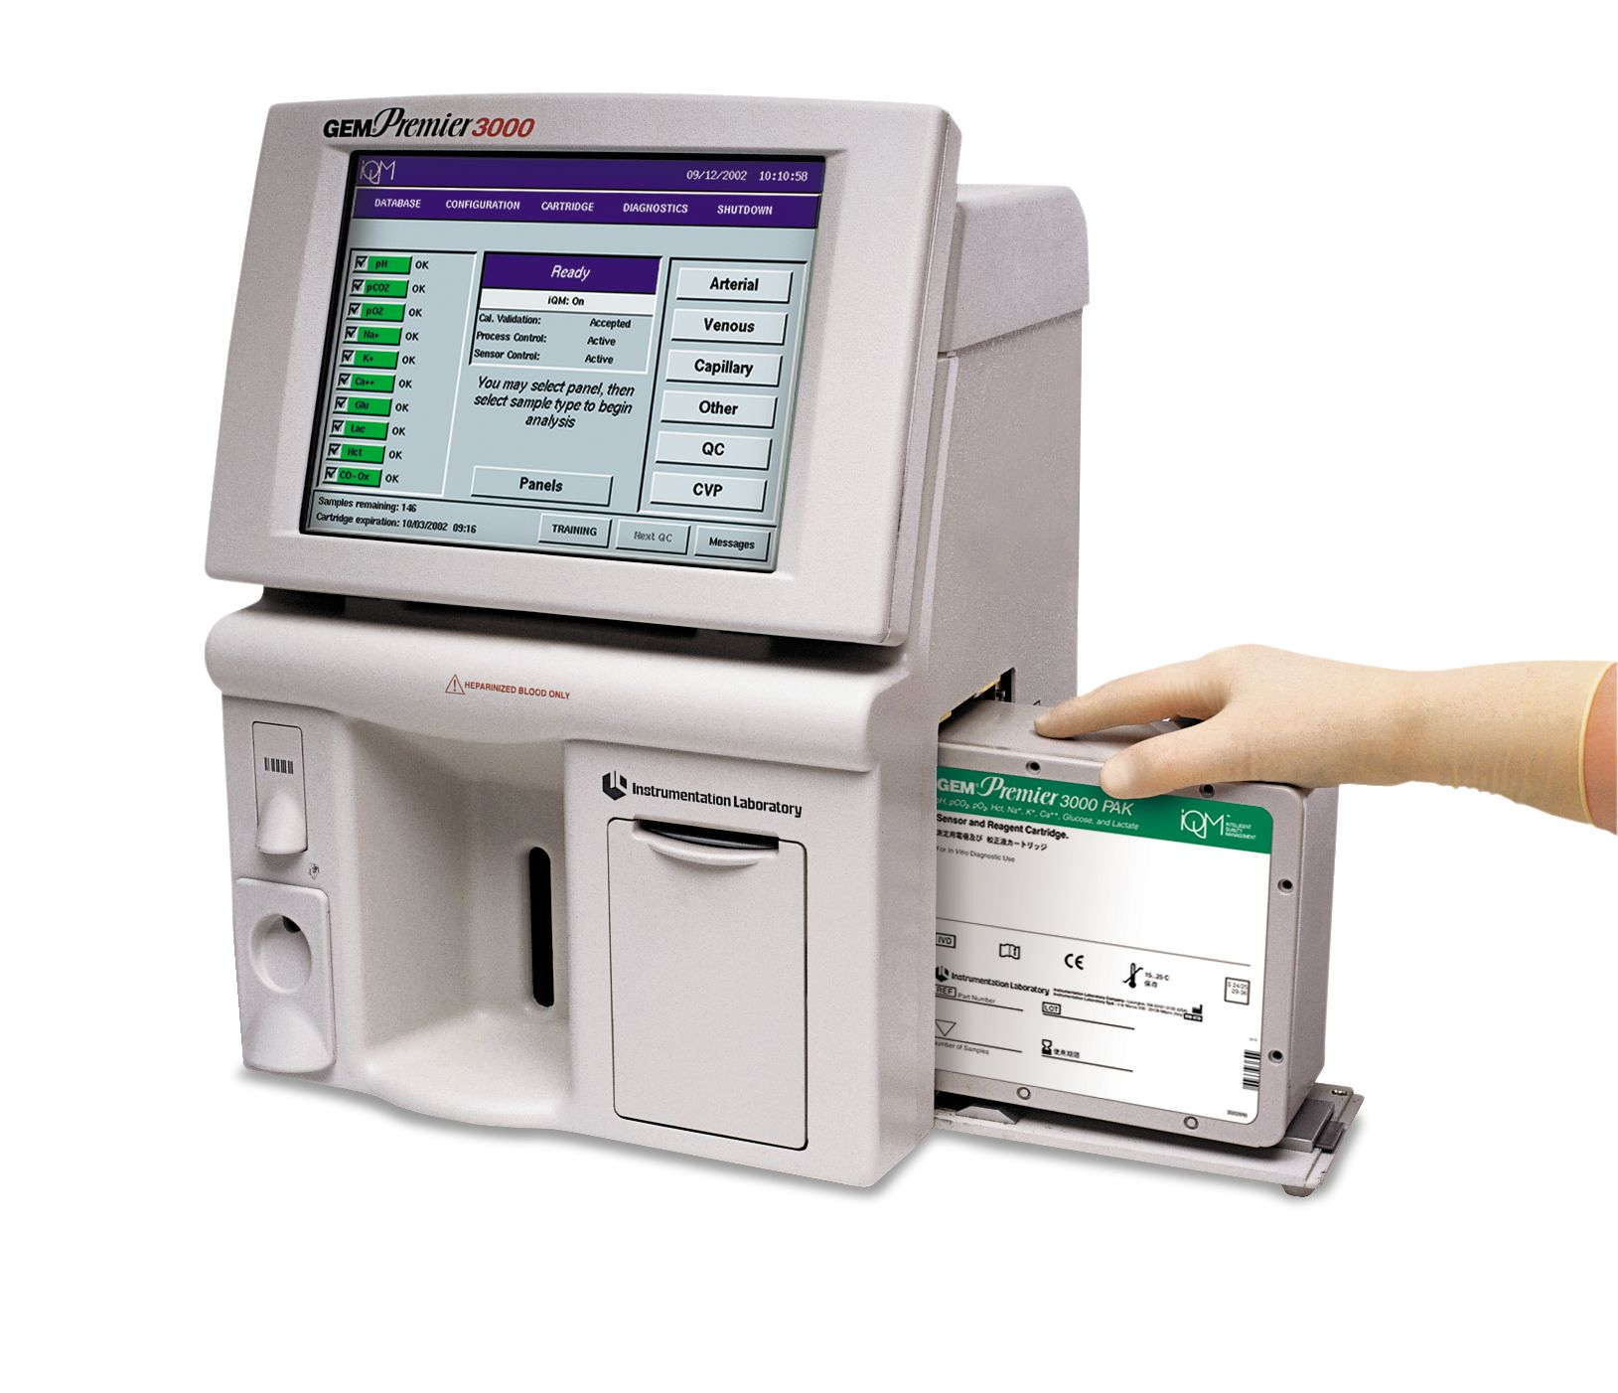
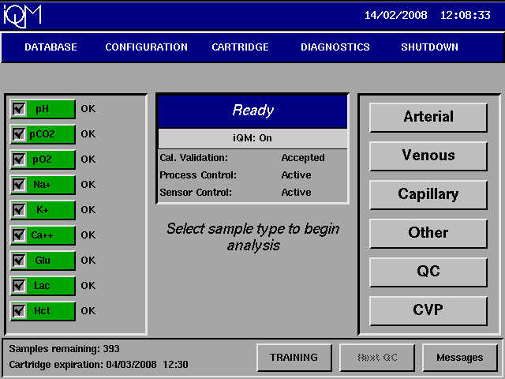
GEM/Premier 3000,4000
automatická QC – iQMTM
GEMwebTM – systém vzdálené kontroly – analyzátor se chová jako jeden z počítačů Intranetu
provoz bez údržby
Děkuji za pozornost
Notes:
28
28

Slide 29

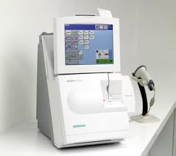
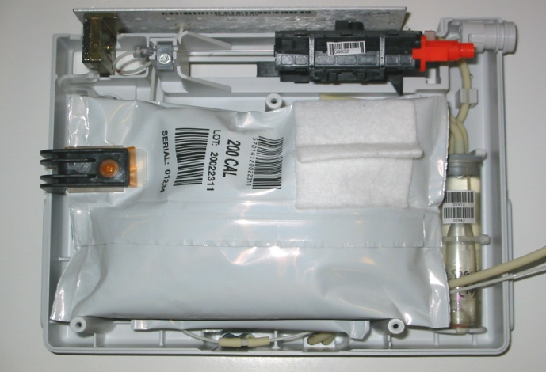
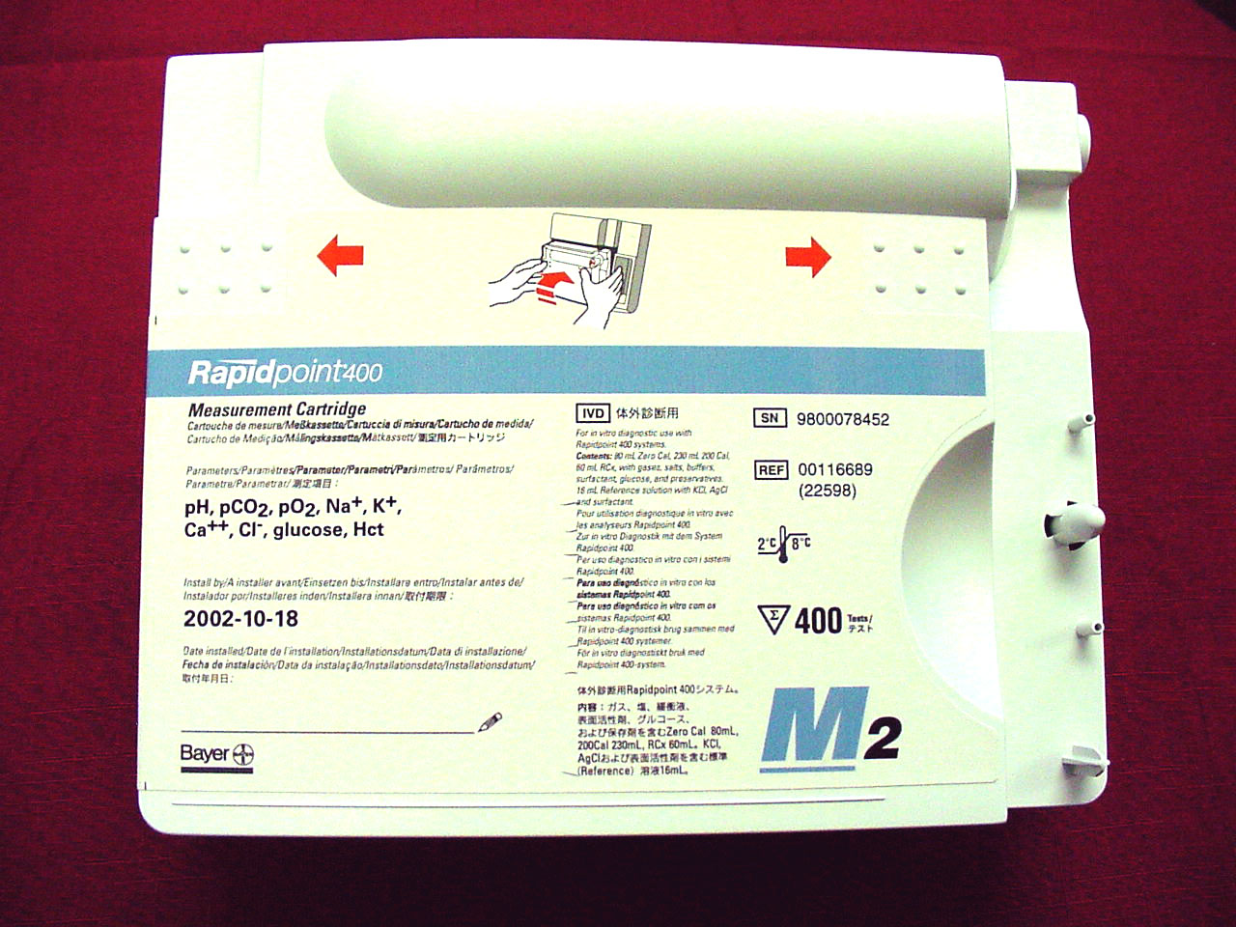
Rapidpoint 400 – kazetový systém
Stanovované analyty:
Krevní plyny, elektrolyty, glukóza, hematokrit, CO-oximetrie a novorozenský bilirubin
bezúdržbový kazetový systém
detekce sraženin
automatické čištění
automatická kalibrace
možnost automatické správy dat (RapidComm)
Notes:
29

Slide 30
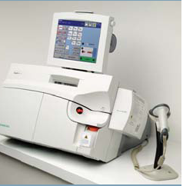
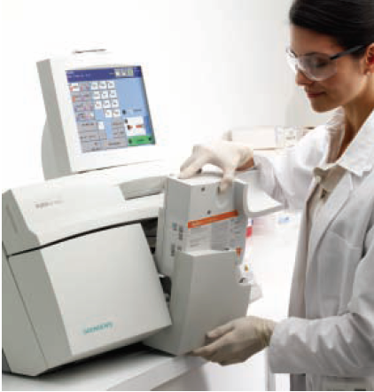
Rapidlab 1200
Vložení reagenční kazety
Notes:
30

Slide 31

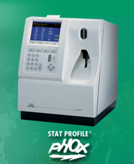
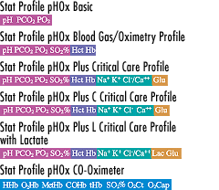
STAT PROFILE pHOx
Notes:
31

Slide 32

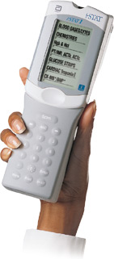
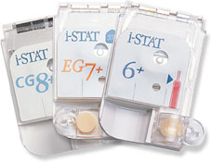
i-STAT
Použití reagenčních a promývacích kazet
Automatická kalibrace (jedno a dvoubodová) a kontrola kvality
Možnost automatické správy dat (RAPIDComm™)
Notes:
32

